Slide 1
Bases de datos y sistemas de información
Vicente Cerverón y Esther de Ves
Departament d’Informàtica
Escola Tècnica Superior d’Enginyeria
Universitat de València www.uv.es/etse

Slide 2
Introducción
Un sistema de información (SI):
es un conjunto de elementos que funcionan conjuntamente con el objetivo de recoger, tratar, manipular y aportar la información necesaria para el desarrollo de las actividades de una empresa u organización.
Se dice que un SI está informatizado:
si está soportado por un ordenador. Es el que nos concierne en este curso.

Slide 3
Introducción: ¿qué usar?
Las hojas de cálculo pueden ser adecuadas para registrar datos sobre un tipo de entidad:
Asistentes a una conferencia
Estudiantes en una clase
Clientes de una empresa
pero
es complicado mantener información sobre entidades interrelacionadas
es complicado hacer consultas elaboradas

Slide 4
Introducción: ¿qué usar?
Conviene emplear una base de datos cuando:
Se tiene una gran cantidad de información
La información se refiere a varios tipos de entidades que guardan relaciones entre sí (no se trata de una simple lista)
No se quiere guardar información redundante y se quiere evitar la inconsistencia
Se quiere acceder a la información de forma rápida y flexible (y tal vez varios/muchos usuarios a la vez)
Se quiere obtener información elaborada a partir de datos más simples

Slide 5
Base de datos: definición
Una Base de Datos es un conjunto de datos integrados con información de un sistema objeto, con redundancia controlada y con una estructura que trata de reflejar la del sistema objeto y facilitar la organización, recuperación y elaboración de información
La BD la forman los datos y su descripción
Un SGBD es un software específico que permite a los usuarios crear, mantener y manipular la BD.
Access es un SGBD.

Slide 6
Bases de datos relacionales
Definición sencilla
Estructura utilizada
Se utilizan tablas para estructurar/organizar los datos/la información.
Conjunto de datos organizados de forma sistemática.
Ejemplo tabla

Slide 7
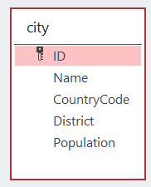
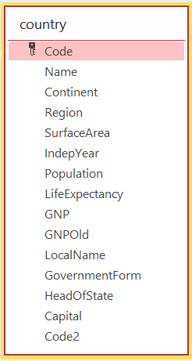
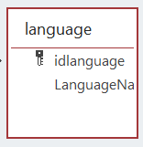
Caso práctico de diseño de una BDs
CIUDAD
PAIS
De cada ciudad queremos almacenar:
Código Ciudad
Nombre
País
Provincia/Estado
Población
Una empresa internacional necesita almacenar información de ciudades situadas en cualquier parte del mundo. Estas ciudades se encuentran situadas en países, que su vez se localizan en los continentes conocidos. Puesto que esta empresa se dedica al comercio internacional, otro aspecto importante que se desea almacenar es la información relativa a los idiomas hablados en cada uno de los países.
De cada país queremos almacenar entre otros:
Código País
Nombre
Continente
Región
Superficie en m2
Año independencia
Población
Esperanza de Vida
Nombre Local
Gobierno
Jefe de Gobierno
Capital
….
IDIOMA
De cada idioma se almacena:
Código idioma
Nombre

Slide 8
CIUDAD
De cada ciudad queremos almacenar:
Código Ciudad
Nombre
País
Provincia
Población
Una tabla no puede tener filas iguales:
la clave primaria es un atributo/s que sirven para identificar/diferenciar filas de la tabla.
city
ID | Name | CountryCode | District | Population
649 | San Miguel | SLV | San Miguel | 127696
650 | Nueva San Salvador | SLV | La Libertad | 98400
651 | Apopa | SLV | San Salvador | 88800
652 | Asmara | ERI | Maekel | 431000
653 | Madrid | ESP | Madrid | 2879052
654 | Barcelona | ESP | Katalonia | 1503451
655 | Valencia | ESP | Valencia | 739412
656 | Sevilla | ESP | Andalusia | 701927
657 | Zaragoza | ESP | Aragonia | 603367
658 | Málaga | ESP | Andalusia | 530553
659 | Bilbao | ESP | Baskimaa | 357589
660 | Las Palmas de Gran Canaria | ESP | Canary Islands | 354757
661 | Murcia | ESP | Murcia | 353504
Atributo Columna
Cada ciudad distinta Fila
Cada atributo (columna) es de un tipo de dato diferente (número, texto, fecha, etc): dominio.

Slide 9
PAIS
De cada país queremos almacenar entre otros:
Código País
Nombre
Continente
Región
Superficie en m2
Año independencia
Población
Esperanza de Vida
Nombre Local
Gobierno
Jefe de Gobierno
Capital
….
country
Code | Name | Continent | Region | SurfaceArea | IndepYear | Population | LifeExpectancy | LocalName | GovernmentForm | HeadOfState | Capital
DZA | Algeria | Africa | Northern Africa | 2381741 | 1962 | 31471000 | 69,7 | Al-Jaza’ir/Algérie | Republic | Abdelaziz Bouteflika | 35
ECU | Ecuador | South America | South America | 283561 | 1822 | 12646000 | 71,1 | Ecuador | Republic | Gustavo Noboa Bejarano | 594
EGY | Egypt | Africa | Northern Africa | 1001449 | 1922 | 68470000 | 63,3 | Misr | Republic | Hosni Mubarak | 608
ESH | Western Sahara | Africa | Northern Africa | 266000 |  | 293000 | 49,8 | As-Sahrawiya | Occupied by Marocco | Mohammed Abdel Aziz | 2453
ESP | Spain | Europe | Southern Europe | 505992 | 1492 | 39441700 | 78,8 | España | Constitutional Monarchy | Juan Carlos I | 653
EST | Estonia | Europe | Baltic Countries | 45227 | 1991 | 1439200 | 69,5 | Eesti | Republic | Lennart Meri | 3791
ETH | Ethiopia | Africa | Eastern Africa | 1104300 | -1000 | 62565000 | 45,2 | YeItyop´iya | Republic | Negasso Gidada | 756
FIN | Finland | Europe | Nordic Countries | 338145 | 1917 | 5171300 | 77,4 | Suomi | Republic | Tarja Halonen | 3236
FRA | France | Europe | Western Europe | 551500 | 843 | 59225700 | 78,8 | France | Republic | Jacques Chirac | 2974
Atributo Columna
Cada ciudad distinta Fila

Slide 10
language
idlanguage | LanguageName
384 | Soninke
385 | Soqutri
386 | Sotho
387 | Southern Slavic Languages
388 | Southsotho
389 | Spanish
390 | Sranantonga
391 | Sumo
392 | Sunda
393 | Susu
394 | Swahili
395 | Swazi
396 | Swedish
IDIOMA
De cada idioma se almacena:
Código idioma
Nombre

Slide 11
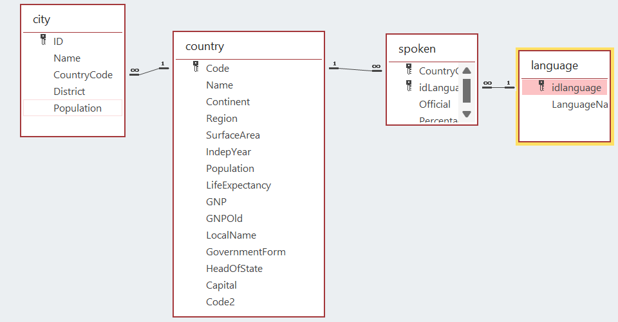
Relaciones
spoken
CountryCode | idLanguage | Official | Percentage
ABW | 105 | T | 5,3
ABW | 110 | F | 9,5
ABW | 329 | F | 76,7
ABW | 389 | F | 7,4
AFG | 31 | F | 0,9
AFG | 96 | T | 32,1
AFG | 331 | T | 52,4
AFG | 429 | F | 1,9
AFG | 436 | F | 8,8
Madrid
Castellano
España
Valencia
España
Euskera
Cuba
…

Slide 12
Software de BDs: Access
¿Qué es Access?
Es un Sistema de Gestión de Bases de Datos
Empresa creadora: Microsoft.
¿Para qué se utiliza?
Para manipular y gestionar información: BDs
La información se organiza utilizando tablas
tabla
Id | producto | Color | precio
1 | Armario | Roble | 1052
2 | Mesa | Blanco | 324
Filas: Rojo
Columnas: Verde

Slide 13
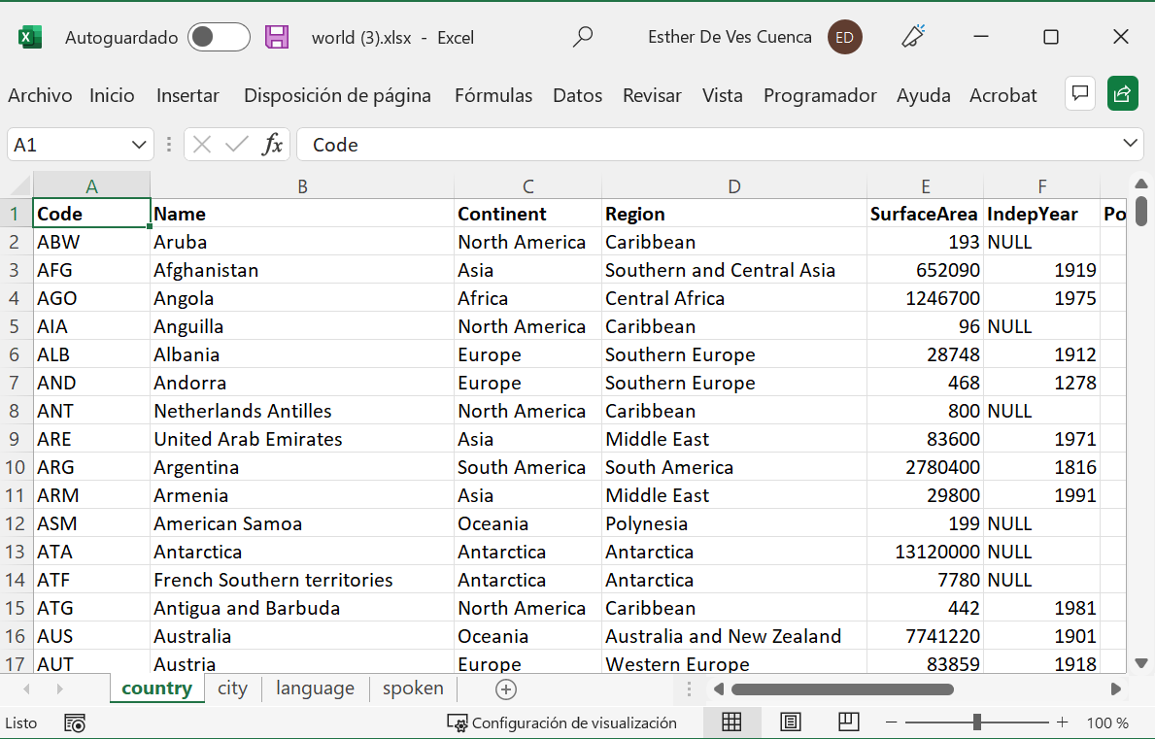
Comenzamos…
Abre la aplicación de Microsoft Access
Crea la tabla Idiomas (language)
LanguageName (texto)
idlanguage (entero)
Descarga el archivo con los datos.
Fichero con datos para cada tabla.
(Clave Primaria)
language
idlanguage | LanguageName
También puedes crear una tabla a partir de una hoja de datos …
A continuación, vamos a trabajar con una base de datos ya creada.

